Slide 1

Jaarthema: ‘Hoor, Hij spreekt’
Over Gods stem horen in een geestelijk, ontvankelijk bijbellezen.
23 mei 2024

Slide 2
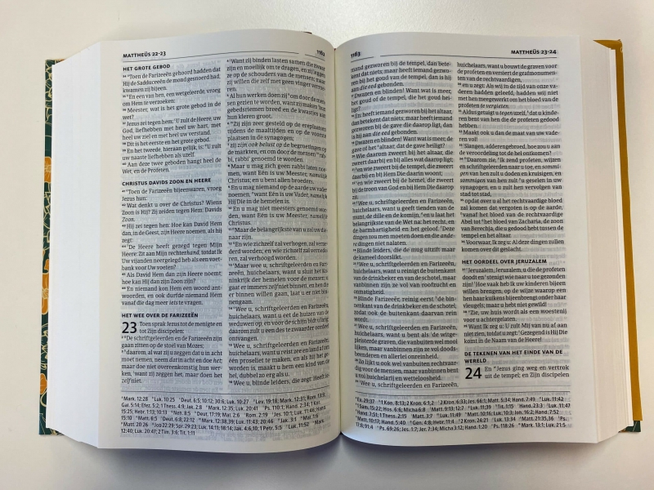
Inhoud
Inleiding
Zijn spreken als de Drie-enige én ons horend lezen en leven (in de Bijbel)
Leesbarrières
Lectio divina
Vijf concrete handreikingen

Slide 3
Inleiding
- God spreekt in het bijzonder door Zijn Woord.
- Probleem: het besef dat God spreekt in Zijn Woord is iets ‘onvoorstelbaars’ aan het worden.
- Er wordt al snel gezegd/gedacht dat iets ‘jouw persoonlijke interpretatie’ is.

Slide 4
1. Zijn spreken als de Drie-enige én ons horend lezen en leven
- In de Bijbel valt de nadruk op de sprekende God en het horende volk (Israël).
- Gods stem is te horen in een vertrouwelijke verbondsrelatie met Hem.
- De Bijbel tekent de driehoeksrelatie (o.a. Neh. 8:8-9, Hand, 1:16):
Gods spreken
Lezen Gods stem horen

Slide 5
1. Zijn spreken als de Drie-enige én ons horend lezen en leven
- Opb. 1:3 benadrukt de eeuwigheidsurgentie van het Woord (voor)lezen.
- Matth 4:4 benoemt bijbellezen als het leven van de mond van God de Vader.
- In de Zoon Jezus Christus ligt het brandpunt van Gods spreken. (Hebr. 1:1, Mark. 9:7, Joh. 5:39)
- De Heilige Geest is cruciaal voor het horen van Gods stem hier en nu. (1 Kor. 2:12)
- Het ultieme Bijbelleesdoel is: Lezen leidt tot loven van de Drie-enige!

Slide 6

2. Leesbarrières
1. Geestelijke barrière: de mens kan op slot zitten voor de Sprekende. (C. van Ekris)
2. Een reeks van barrières ligt in de interactie tussen Bijbel en onze tijd/cultuur.
        De Bijbel is geen ontspanningslectuur en spreekt ons meermaals tegen. (J. Boekhout)
        Er is een afstandskloof in tijd, taal en cultuur.
        Men leert wel met het hoofd, maar niet met het hart de Bijbel lezen. (P. Greig)
        Een tanende catechetische cultuur in gemeenten vermindert bijbelbegrip. (M. Wisse)
        De Bijbel vraagt vertragen/tijd. In onze ‘drukke, nieuwe wereld’ is dit schaars.
        (K. DeYoung)

Slide 7

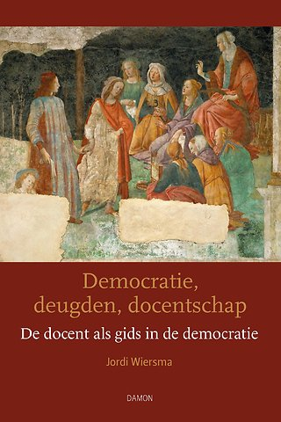
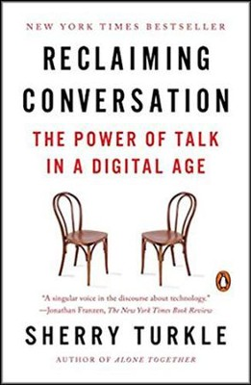

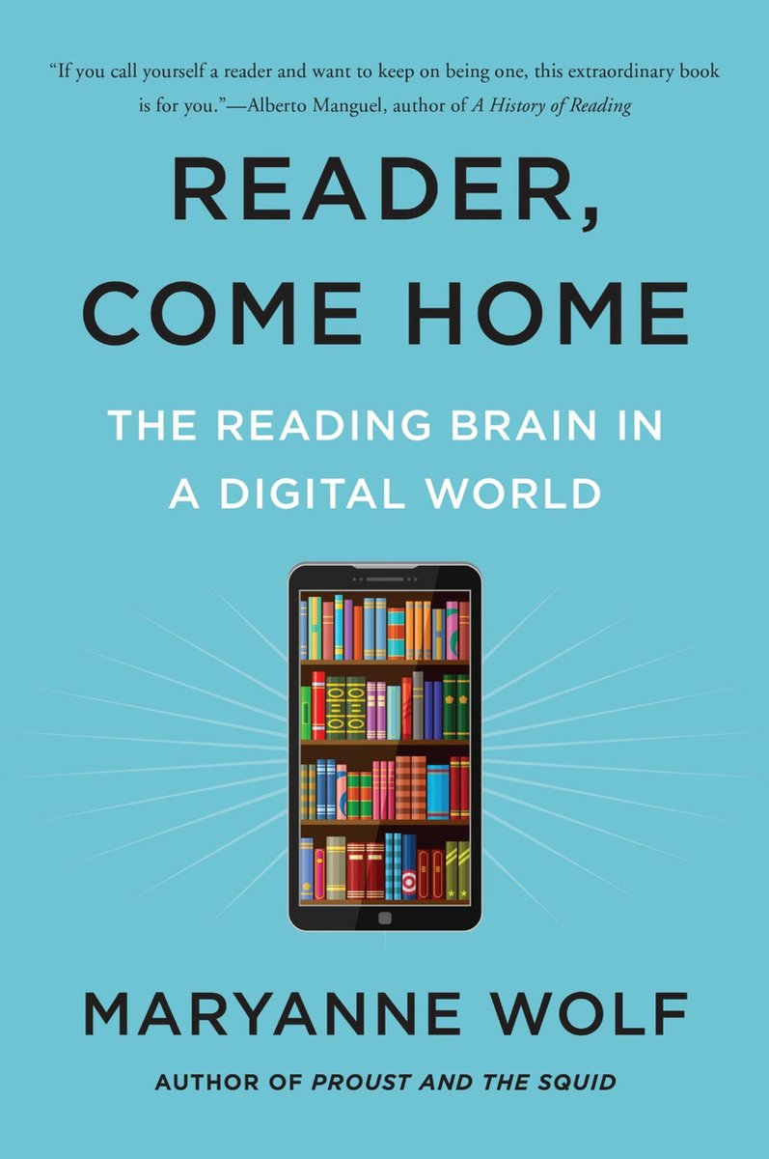
2. Leesbarrières
3. De multimediarevolutie zorgt voor het ontstaan van ‘een nieuw menstype’.
        a) De inspanning van het menselijk denken neemt af. (A. Sartori).
        b) De superverslavende smartphone zorgt voor veel afleiding en streven naar entertainment.
        (J. Wiersma)
        c) De dynamiek van gespreksvoering verandert/raakt beschadigd. (S. Turkle)
        d) Beeldschermen zorgen voor een leescrisis. (R. Hisgen en A. van der Weel)
        e) De mens komt als meditatief wezen te kort door digitaal, vluchtig lezen. (M. Wolf)

Slide 8

3. Lectio divina
Dit is een zintuigelijke, fijngevoelige manier van Bijbellezen.
Het gaat om ‘God ontmoeten in Zijn Woord’. (E. Bianchi)
Lectio divina bevat vier elementen die elkaar binnendringen:
- Lectio: de bijbeltekst herhalend/luisterend lezen.
- Oratio: met God erover spreken, met de Bijbel bidden.
- Meditatio: mediterend Gods stem beluisteren en de brug slaan naar het leven.
- Contemplatio: geestelijke ontmoeting met God in Christus.
Belangrijke meditatieve regels: - Tekst-met-tekst in verband brengen
- Oriëntatie op kerkelijke traditie/belijdenis.

Slide 9
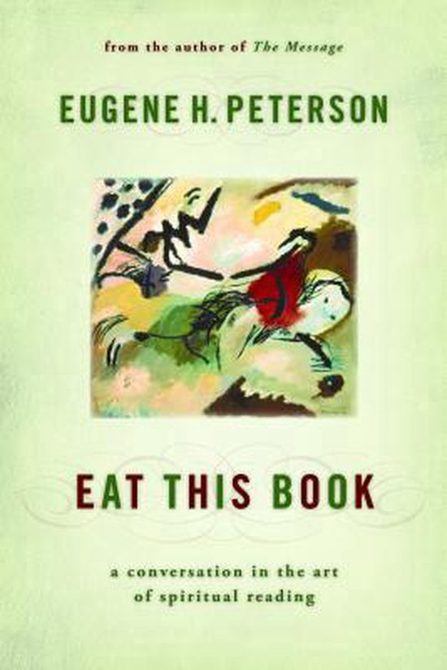
3. Lectio divina
Deze ‘way of reading’ is tegelijkertijd een ‘way of living’. (E.H. Peterson)
Het herkauwen/overdenken/mediteren van de tekst is het belangrijkste deel. (Ps. 1:2)
Herkauwen brengt de reflectie en daarin het ontvangen van Gods stem nu op gang.
Deze meditatieve weg is niet alleen talig, maar bevat ook het zwijgen. (D. Bonhoeffer)
Je laat jezelf existentieel doortrekken door Bijbelwoorden. Gods stem komt in je tot klinken.
Nu eens ontglipt de Stem ons, dan zwelt deze weer aan. (A.A. van Ruler)

Slide 10
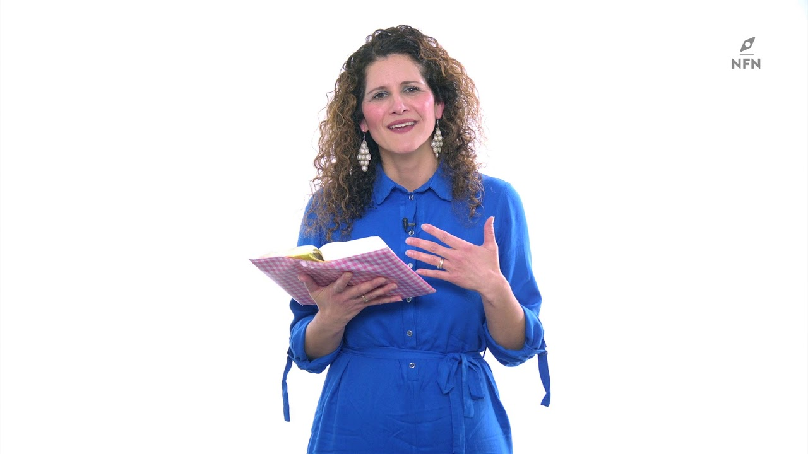
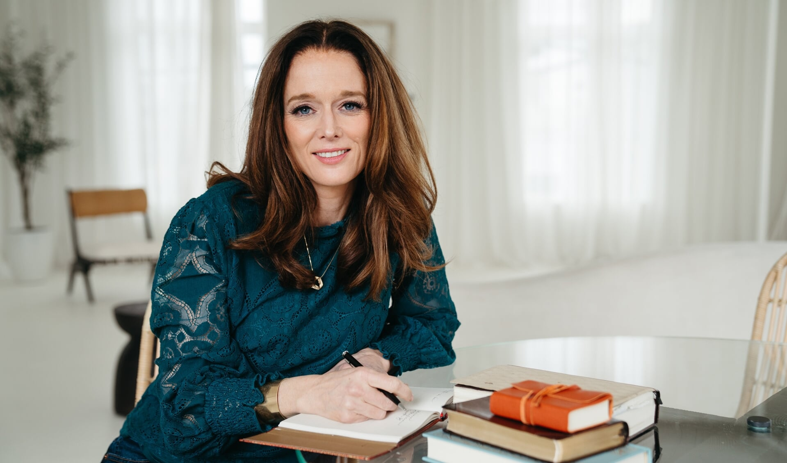
4. Vijf concrete handreikingen
1. Houd altijd het bijbelleesdoel (aanbidding van de Drie-enige) in het oog!
2. Het gaat niet om méér, maar vooral om ‘diep lezen van je Bijbel’.
3. Diepe, digitale geletterdheid ontwikkelen (onderwijs/gezinnen).
4. Valt er een mediterende lezing van de Bijbel op gang te trekken?
→ (Een (online) leescommunity of tijdens bijbelkringen/verenigingen?
5. De eeuwigheidsurgentie van het bijbellezen gevarieerd onderstrepen.

Slide 11
Slot

